Slide 1

Зайка серенький сидит и ушами шевелит.
Группа 3\1 «Паровозик»

Slide 2
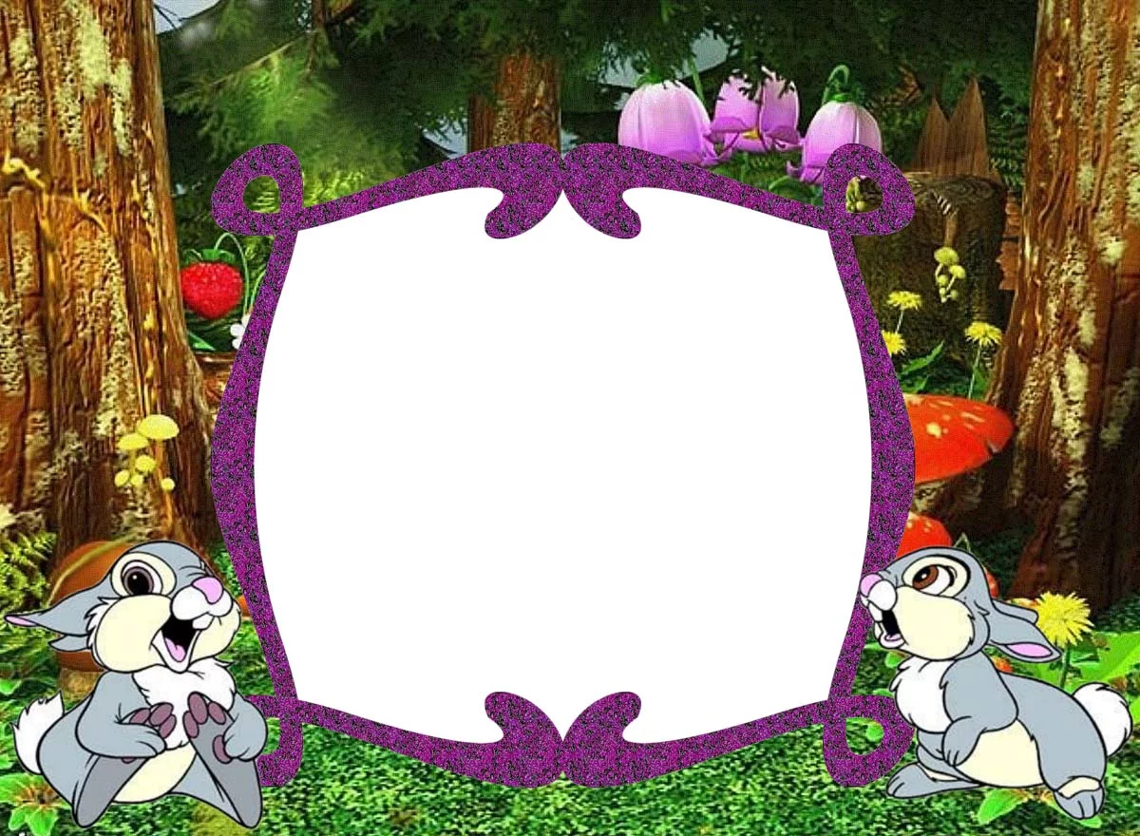
Растут на макушке
Длинные ушки.
Он хоть и мальчишка,
А такой трусишка!
Ну-ка угадай-ка,
Как зовётся?...
(Зайка)

Slide 3
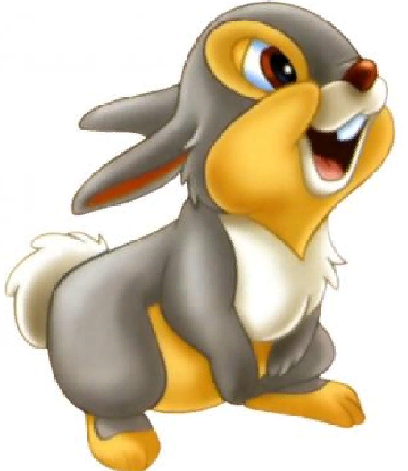
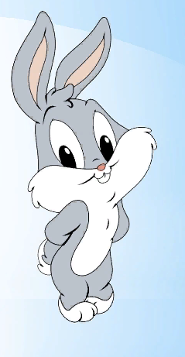
Физкультминутка
«Зайка»
Зайцы скачут:
Скок-скок-скок!
Да на беленький снежок
Приседают, слушают,
Не идет ли волк.
Раз – согнуться, разогнуться.
Два – нагнуться, подтянуться.
Три – в ладоши три хлопка,
Головою три кивка.

Slide 4
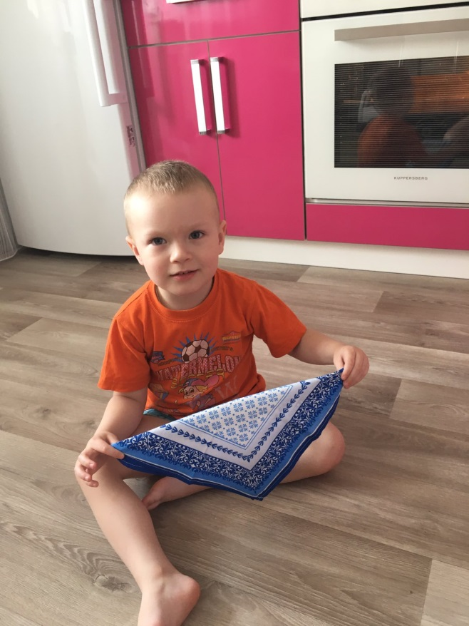
Раз, два, три, четыре, пять!
Вышел зайчик погулять.
Запер домик на замочек
И пошел в универмаг.
Покупать себе платочек,
Лампу, зонтик и гамак.

Slide 5
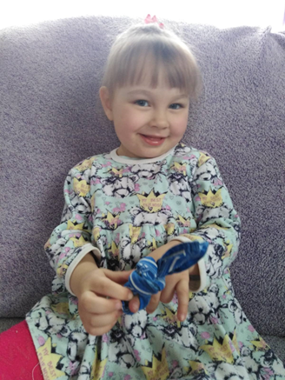
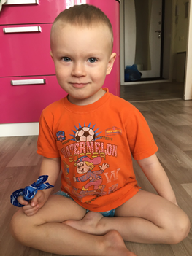
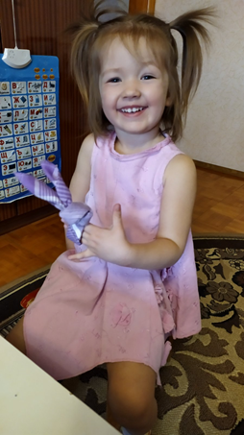
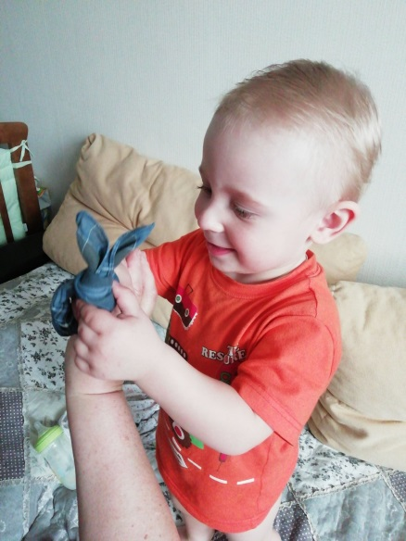

Slide 6
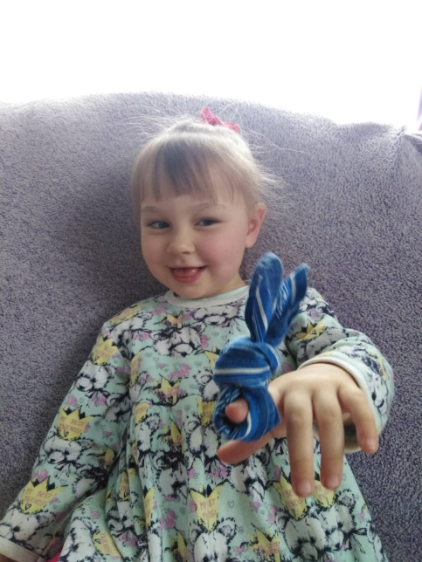
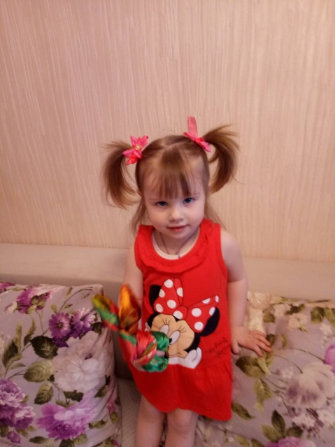
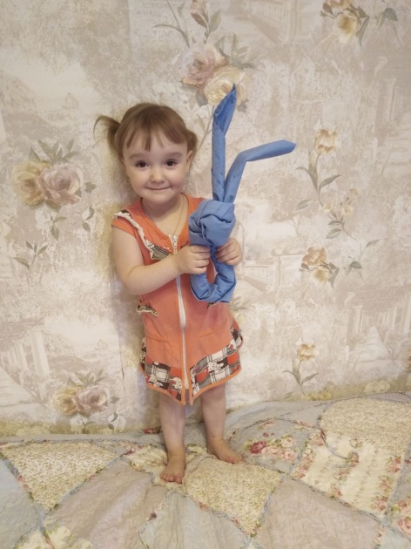
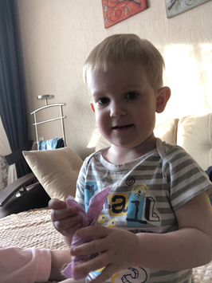

Slide 7
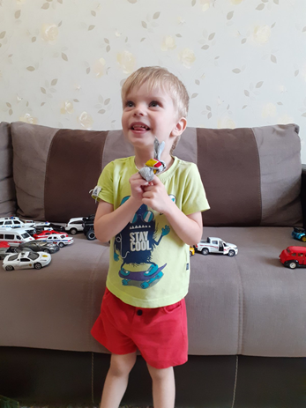
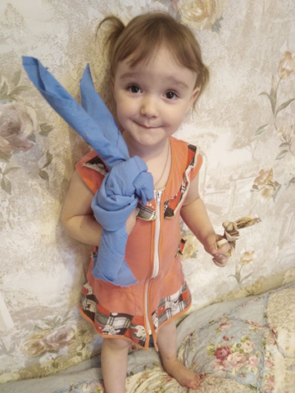
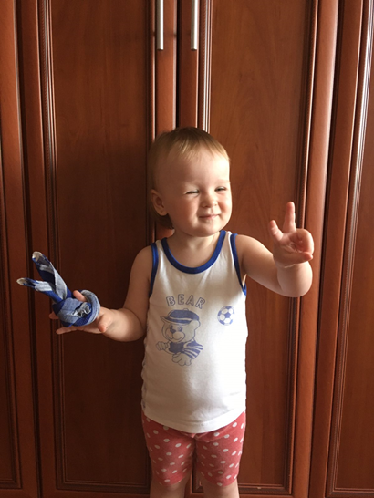

Slide 8

Спасибо
за
внимание!

